Slide 1

市场购买行为分析
老师：马森

Slide 2

内 容
第一节 消费者市场及其购买行为
第二节 生产者市场及其购买行为
第三节 中间商市场及其购买行为
第四节 非营利组织市场及其购买行为
市场营销学

Slide 3
【案例】 杭州“狗不理”包子店为何无人理?
首先，“狗不理”，包子馅比较油腻，不合喜爱清淡食物的杭州市民的口味。
其次，“狗不理”包子不符合杭州人的生活习惯。杭州市民将包子作为便捷快餐对待，往往边走边吃。而“狗不理”包子由于薄皮、水馅、容易流汁，不能拿在手里吃，只有坐下用筷子慢慢享用。
再次，“狗不理”包子馅多半是蒜一类的辛辣刺激物，这与杭州这个南方城市的传统口味也相悖。
2013学年上——专\视频\2007王老吉广告（流畅）.mp4
市场营销学

Slide 4
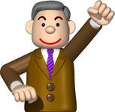


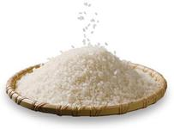

第一节 消费者市场概述
企业的酿酒计划还需要50吨大米
晚上回家买点米，给宝宝熬粥
计划再买200吨大米发往灾区
生产客户
（生产者市场）
最终消费者
（消费者市场）
公利客户
（政府机构市场）
这次从泰国进口来的香米一定好卖
中介客户
（中间商市场）

Slide 5
第一节 消费者市场概述
一、 消费者市场的内涵
含义：
个人和家庭为满足生活消费需要而购买或者租用商品的市场。
消费者市场是最终产品市场

Slide 6

消费者市场的特点
市场营销学
1、人数众多，但数量零星
2、产品需求多样性
3、多数属非专业性购买
4、供需矛盾表现频繁

Slide 7
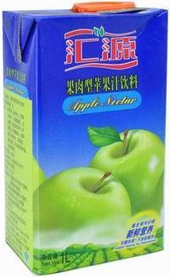
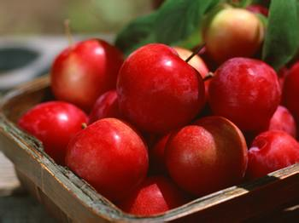
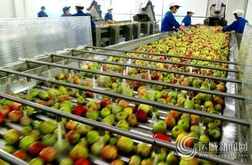
1．人数众多，但数量零星
消费者市场的覆盖面大，参与人数众多，交易频繁，但单位交易的商品数量较小。（与组织市场相比较）

Slide 8
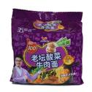
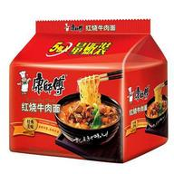
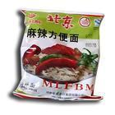
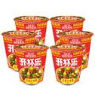
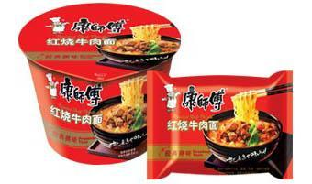
2．产品需求多样性3
消费者市场的目的是满足人的需求，同一种商品由于每个人的不同偏好从而产生多样化的需求。

Slide 9
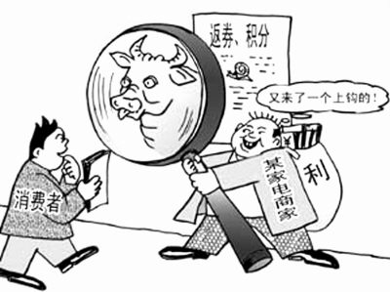
3．非专业性购买
消费者的购买行为具有：缺少专门的产品知识，自发性、感情冲动性的特点。

Slide 10
二、消费者的购买对象
消费者的购买对象——消费品
消费品的分类

Slide 11
消费者市场的购买对象
按消费者的购买习惯分
日用品
选购品
特殊品
按商品的
使用寿命分
耐用品
非耐用品
购买
对象

Slide 12


日用品
经常购买，不愿花时间、精力进行比较的商品和服务,且愿意接受相同或相似的代替品。
突出要求就是便利。便设销售网点

Slide 13
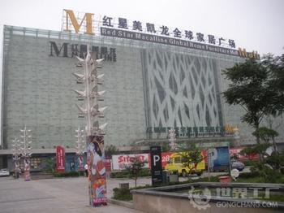
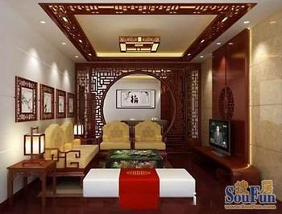
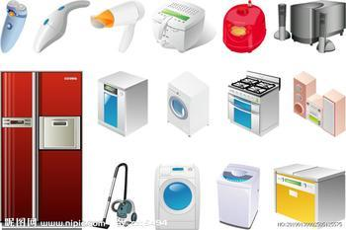
选购品
为了购买合意的物品，需要花费较多的时间从品质、规格、款式、价格、包装、服务等方面进行比较选择的产品。
如家具、衣服、家用电器、汽车等。
集中销售点、创出名牌产品

Slide 14
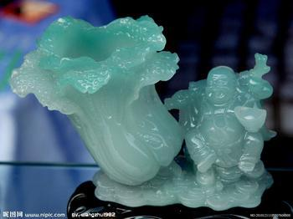
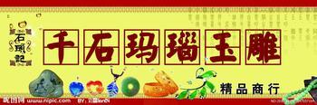

特殊品
消费者对其具有特殊偏好并愿意花费较多的时间和精力去购买的商品。其显著的特点是消费者只愿意购买特定牌号的产品，不愿接受替代品。
古董、字画高档化妆品等。
注重品牌创建，培养顾客品牌忠诚度

Slide 15
2、根据产品的耐用性
耐用品：多次使用、使用寿命较长的商品
非耐用品：使用次数少，使用寿命比较短的商品。

Slide 16
耐用品
可多次使用，使用寿命较长的商品
通过技术创新，开发新产品。
注重质量和售后服务。

Slide 17
非耐用消费品
使用次数少，使用寿命短的商品—生活必需品。
便设网点，覆盖销售。

Slide 18
补充：目前我国城市居民消费特点
食品消费追求营养、便捷；
住房条件不断改善，水、电、燃料等消费明显增加；
交通、通信消费支出增长保持强劲势头；
教育支出显著增长；
各种家用电器、耐用消费品等支出开始下降。

Slide 19

三、消费者购买行为类型（1/2）
消费者购买决策随其购买决策类型的不同而变化，较为复杂的和花钱多的决策往往凝结着购买者的反复权衡，而且还包含许多购买决策的参与者。
图3、购买行为的4种类型
大 小
品牌差异程度
复杂的购买行为 | 寻求多样型购买行为
减少失调购买行为 | 习惯性的购买行为
高 低
购买参与程度
市场营销学

Slide 20
复杂的购买行为
商品品牌差异较大，价值较高，消费者参与度较高。如大宗家具或住房等耐用消费品。
消费特点：
  广泛搜集各种相关信息,对可供选择的产品进行全面评估
  建立品牌信念,形成对各个品牌的态度, 慎重决策
企业对策：
帮助购买者掌握产品知识、运用各种营销刺激手段强化消费者的购买意识。

Slide 21
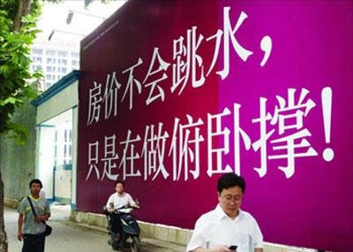
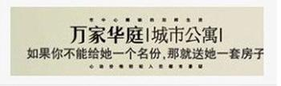
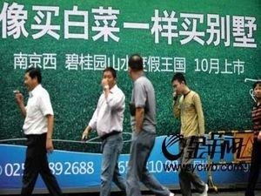
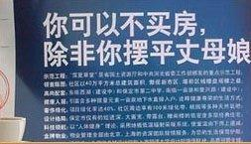

Slide 22
减少失调型购买行为
品牌差异小，商品价值较高，购买参与度高，购后常会产生后悔等不协调的感觉。
消费特点：
  品牌之间没有显著差异,因此在购买时关心的重点在于价格、时间、地点等。
  购后有时会产生一种购后不协调感觉。
企业对策：
  增加产品的体验，减少由于“信息判断盲区”而导致的购买者后悔或购买后的心理失调，增强购买者的购买信心。
  增加使消费者能够对比判别优劣的资料

Slide 23
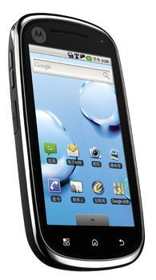




Slide 24
习惯性购买行为
消费者低度介入,品牌间无多大差别的购买行为。如可口可乐与百事可乐，伊利与蒙牛牛奶
消费特点：
  对产品几乎不存在介入情况
  被动地接受信息，产生品牌熟悉
企业对策：
  用价格等促销手段刺激消费
  合适的包装，显眼的标志带动便利性消费

Slide 25
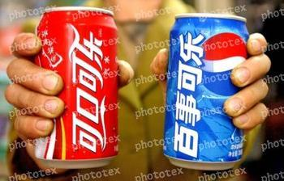
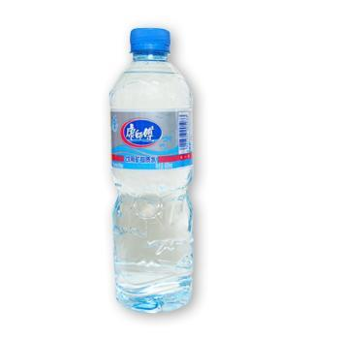
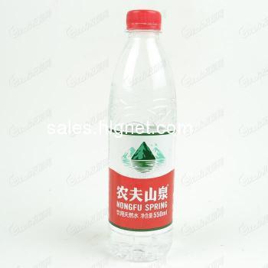
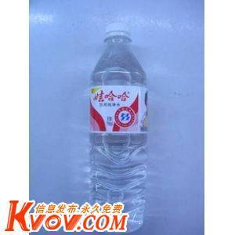
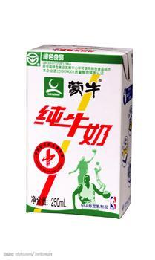
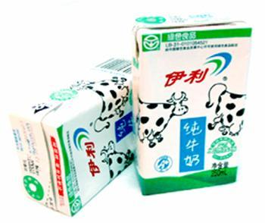

Slide 26
寻求多样性购买行为
消费者介入程度低，品牌差异大的一种购买行为。
消费特点：
  了解现有各品牌和品种之间的明显差异
  购买时随意性较大, 经常更换品牌
企业对策：
  变化外形、外观、口味，建立多品牌。

Slide 27
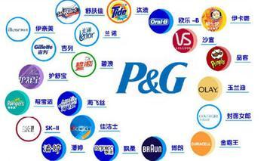

Slide 28
谢谢

Slide 29

第二节 消费者购买行为分析
马森

Slide 30

一、消费者购买动机研究
诸位，你们在购买时，考虑什么呢？
有没有
纪念意义
和知名度
我也不知道，
我看大家都
买，我也买
有没有
欣赏价值和
艺术价值
王厂长的爱人
买了，我也要买
有没有
使用价值
有没有
不方便
有它，走路
都不一样
想知道吗？
没门
它时髦吗？
求实
求名
求便
求美
时新
好胜
显耀
从众
癖好

Slide 31
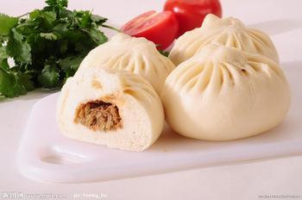
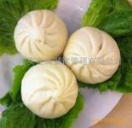
假如你想买吃的，你会买什么？
1、求实动机
“实”：指的是性价比，物美价廉。

Slide 32
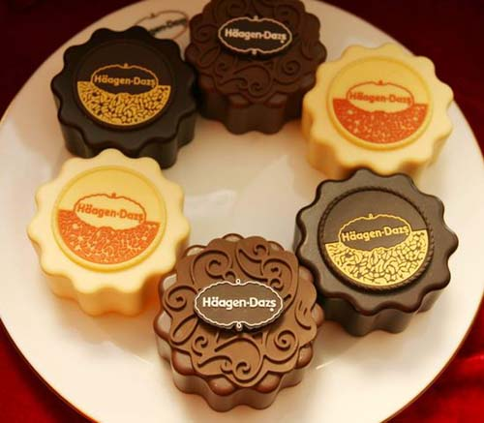
2、求新动机
“新”：一指的是款式新颖，二指功能创新。

Slide 33
3、求便动机
“便”：购买便利、使用便利、维修便利。

Slide 34
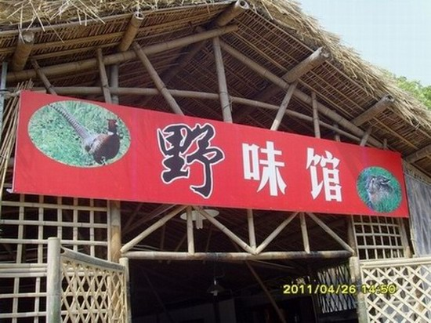
4、求奇动机
“奇”：是指商品的奇巧，奇特。

Slide 35
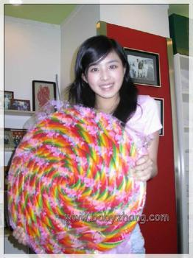
5、求美动机
“美”：是指商品的美观欣赏价值。

Slide 36
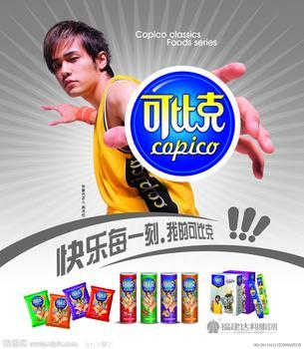
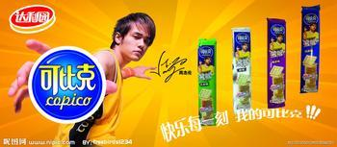
6、模仿动机
“模仿”：是指追随偶像为目标，效仿他人。

Slide 37
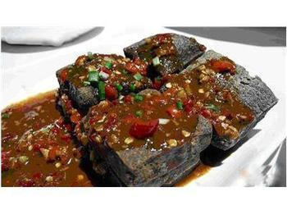
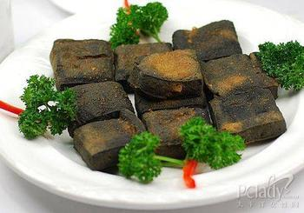
7、好癖动机
“好癖”：指消费者拥有自己独特的癖好

Slide 38
五、消费者购买行为的营销因素
文化因素
文化
亚文化
社会阶层
个人因素
年龄与性别、
职业
经济状况
生活方式
个性和自我
形象
社会因素
相关群体
家庭
角色与地位
心理因素
动机
感知觉
学习
态度与信念
购买者

Slide 39
一、 文化因素
1、文化
文化是人类欲望和行为最基本的决定因素。
一个人在社会中成长，通过其家庭和其他主要机构学到基本的一套价值、偏好和行为的整体观念。
包括：人们的价值观念、风俗习惯、伦理道德和思维方式等
2、亚文化
亚文化群体包括民族群体、宗教群体、种族群体和地理区域。

Slide 40
案例：法国酿酒公司惹怒泰国人
泰国是一个佛教国家，90%的人信仰佛教。佛教提倡清心寡欲的生活，提倡素食，禁酒肉，在这方面，一家法国酿酒公司曾经惹怒过泰国人。这家公司将佛像和寺庙的图案印在酒瓶标签上，泰国人认为这是亵渎佛教的行为。泰国的留法学生在法国商店里发现了这种叫做“泰国鸡尾酒”的酒精饮料，便通知了泰国政府，并开始采取行动阻止这种酒的进一步销售。最终，这家酒厂不得不作出让步，修改标签。

Slide 41
启示：
消费者的购买行为受到当地文化习俗的影响。
企业在做营销活动时一定要注意文化对消费者价值观念的影响.
企业在做营销时可以考虑文化营销。

Slide 42
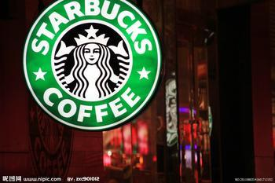


Slide 43
中国传统文化：
家文化：孔府家酒，让人想家。
和文化：维权意识薄弱
关系主义文化（送礼）
面子文化（婚庆习俗）
尊老文化

Slide 44
2、 社会因素
相关群体
家庭
角色与地位
社会对购买决策的影响

Slide 45
社会阶层
——在一个社会中具有相对的同质性和持久性的群体，它们是按等级排列的，每一阶层成员具有类似的价值观、兴趣爱好和行为方式

Slide 46






社会阶层
不同阶层的人具有不同的
价值观念、生活习惯
和消费行为
上上层
上下层
中上层
中下层
下上层
下下层

Slide 47
社会阶层举例
在美国，早先社会学家一般将之划分为六个阶层。
上层
  上上层 1%，出身名门望族的社会名流，购买行为被仿效
  下上层 2%，中产阶级，善于生意。豪华商品
中层
  上中层 12%，律师、医生、科学家、大学教授。 高档商品
  下中层 30%，白领、灰领、蓝领贵族 中档商品
下层
  上下层 35%，蓝领 中低档商品
  下下层 20%，社会底层 旧货的主要市场
市场营销学

Slide 48

社会阶层举例
我国社会阶层，已有学者主张可以划分为：
  富豪阶层
  富裕阶层
  小康阶层
  温饱阶层
  困难阶层
  特困阶层
市场营销学

Slide 49
阶层 | 年收入 | 主要构成群体
富豪阶层 | 30万以上 | 私人企业家，文艺及体育明星，成功的金融投资者等
富裕阶层 | 10万—30万 | 外资企业高级管理人员，个体经营者，金融企业投资者，著名作家、教授和科技人员等
小康阶层 | 5万—10万 | 企业高级管理人员，教授与科技人员，外资及金融机构雇员，个体经营者等
温饱阶层 | 5千—5万 | 一般企业职工，其他在职人员等
困难阶层 | 2千5百－5千 | 困难企业职工和无固定职业人员
特困阶层 | 2千5百以下 | 失业人员和孤寡老人
市场营销学

Slide 50
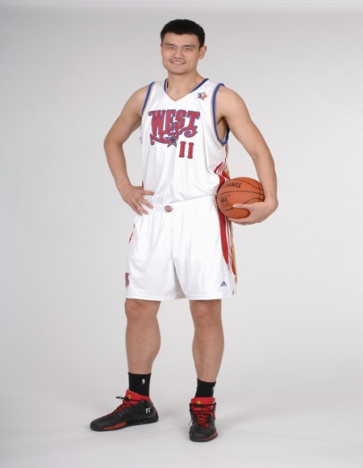

二、 社会因素
1、相关群体：对个人的态度和行为有直接或间接影响的群体
直接相关群体：
主要群体：一般指家庭成员、朋友、邻居、同事。
次要群体：行业协会、职业组织、宗教组织。
间接相关群体：
崇拜性群体：名门贵族、影视明星、
体育明星。
厌恶群体：黑社会、流氓、小偷等犯罪组织。
示范性、仿效性、一致性

Slide 51
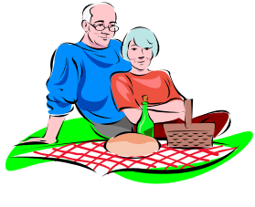
二、社会因素
2、家庭
——购买者家庭成员对购买者行为影响很大。
家庭对营销人员的启示
  营销人员要考虑夫妻及子女在各种商品和劳务采购中所起的不同作用和相互之间的影响。
  典型的产品支配形式如下：
  丈夫支配型：烟酒、汽车、计算机 、保险
  妻子支配型：服装、化妆品、洗衣机、厨房用品
  共同支配型：度假、住宅、旅游、子女教育

Slide 52

家庭生命周期（Family Life Cycle）
（l ）未婚期。独立生活的单身青年
（2）新婚期。没有孩子的年轻夫妇
（3）满巢Ⅰ期。有6岁以下幼儿的年轻夫妇
（4）满巢Ⅱ期。子女大于6岁，已入学
（5）满巢Ⅲ期。子女已长大，但尚未独立
（6）空巢期。与孩子分居的年纪较大的夫妇
（7）寡(鳏)居期。单身老人，多数已退休

Slide 53
3、角色与地位
一个人在群体中的影响可用角色和地位来确定
每一个角色都伴随着一种地位，反映了社会对他的总评价
企业把自己的商品或品牌变成某种角色和地位的标志或象征，来吸引特定目标市场的顾客

Slide 54

三、个人因素
1、年龄和性别
2、职业
3、经济状况
可支配的收入（收入水平、稳定性和花费的时间）
储蓄和个人资产
借贷能力
对开支与储蓄的态度。

Slide 55
自我形象（Self Image）(3)
自我形象或称自我概念(Self Concept)是与个性有关的一个概念，指一个人在内心对所形成关于自己的复杂的内心图象。
人们希望保持或增强自我形象，往往购买有助于改善或加强自我形象的产品和服务。
启示：营销人员应该尽力开发符合目标市场顾客自我形象的品牌形象或产品来。

Slide 56
心理因素
是人的大脑对于外界刺激的反应方式与反应过程
影响因素
动机
动机
认知
知觉
信念和态度
学习
信念态度
学习

Slide 57

例：影响学生购买手机的因素
市场营销学
1、个性化和时尚化
  彩屏、娱乐、拍照、外观
2、相关群体
  意见领袖
3、对品牌的追逐
  信念、态度
4、……

Slide 58
六、 消费者购买决策过程
1.购买决策过程的参与者
发起者
影响者
使用者
购买决策
购买者
决策者

Slide 59

消费者购买决策过程的参与者
  发起者
  影响者
  决策者
  购买者
  使用者
营销人员最关心谁？

Slide 60
营销决策：
（一）对每种不同角色的在购买决策中的作用，分别制定不同的营销决策；
1、在发起者容易接触的媒体上做广告；
2、根据使用者的要求设计产品；
3、争取决策者和影响者的支持；
（二）必须注意某些商品购买决策中的角色错位。
儿童的产品，一般由父母购买; 丈夫的商品，可能由妻子购买。

Slide 61

2、 购买决策过程的阶段
确认
需要
收集
信息
评价方案
（可供选择的品牌）
购买
决策
购后
行为

Slide 62


购买决策过程
确认需要
消费者对某个问题或需要的确认。
信息收集
在这个阶段，消费者想要搜集更多的信息。
评价方案
消费者利用已有信息对可选择的品牌做出评价。
购买决策
消费者作出购买决定。
购买后行为
消费者购买产品后因满意或不满意而产生的行动。

Slide 63
课程结束
谢谢大家
市场营销学

